Slide 1
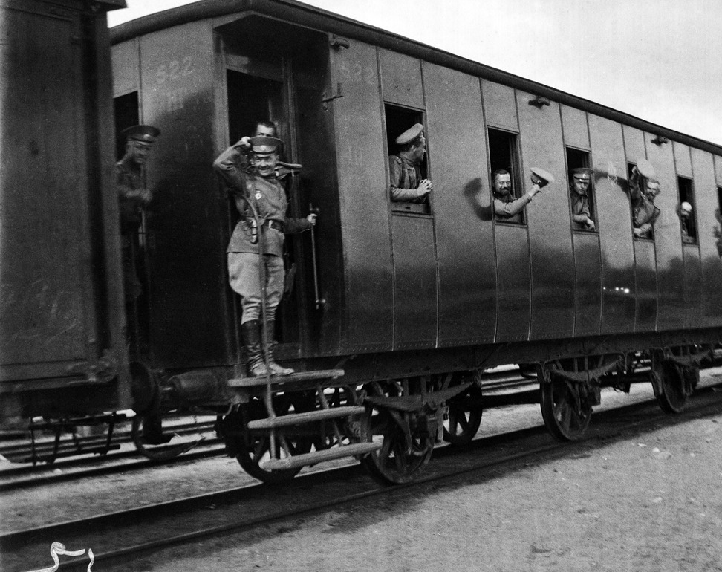
Vägen till första världskriget

Slide 2
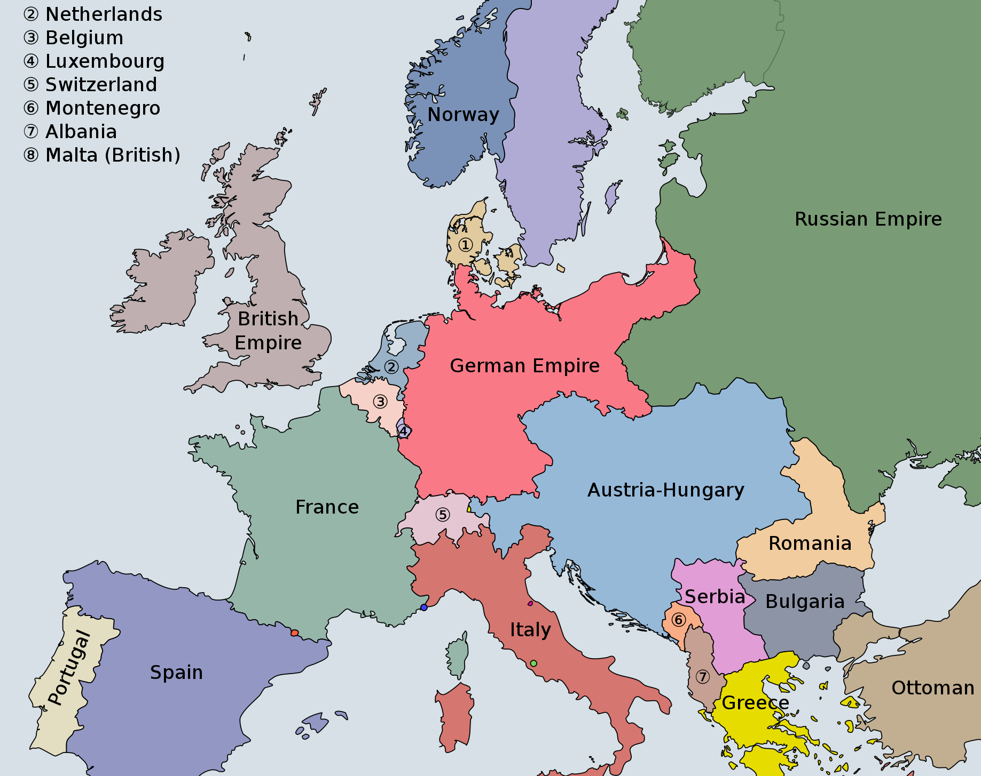
Europa 1914
Lång fredsperiod
Senaste stormaktskriget 1871
Krigen verkade få, avlägsna och rätt oblodiga
Få orsaker till krig (nationella disputer, idelogier, religion verkade inte vara orsaker till krig)

Slide 3
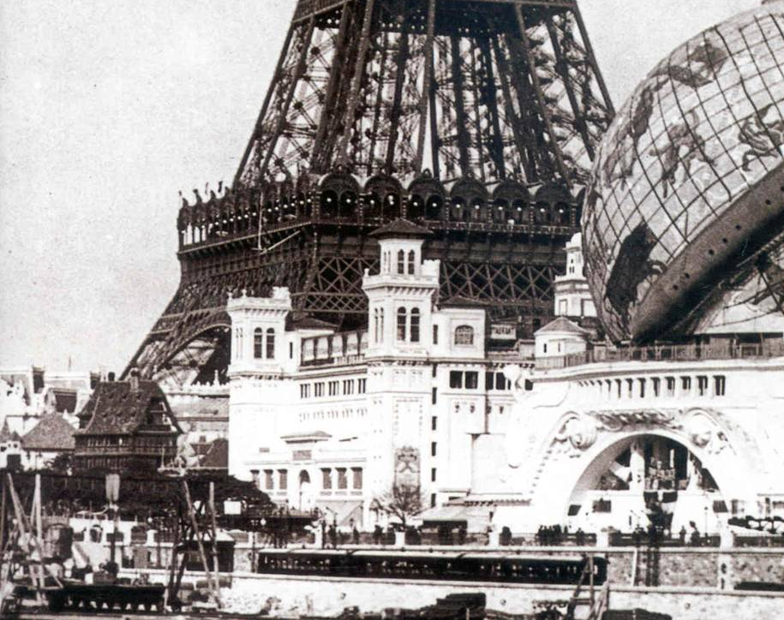
La Belle époque
1900-1914, ibland även 1871-1914
Den gamla världen
Nostalgi
Framgång
Bekymmerslöst
Framtidstro
Tekniska uppfinningar
Medelklassens värld
Bekymmerslös tid

Slide 4
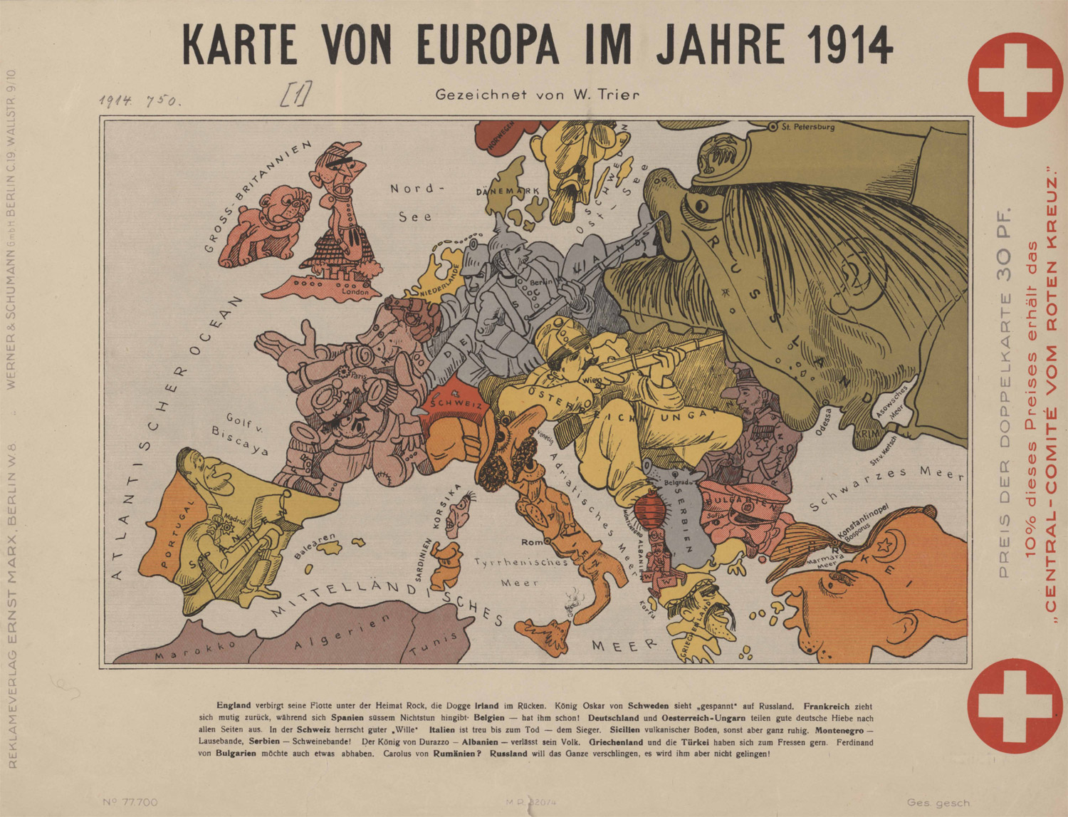

Slide 5
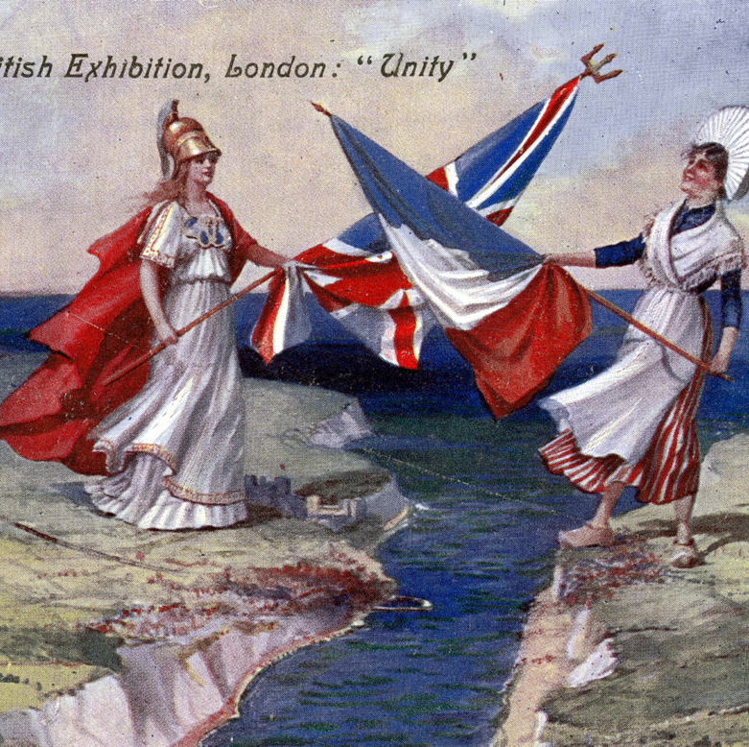
allianssystemet
Tyskland – Österrike 1879
Tyskland – Österrike – Italien 1882: Trippelalliansen
Frankrike – Ryssland 1892
Entente cordiale 1904 Frankrike – Storbritannien
Från och med 1906: Trippelententen Ryssland – Storbritannien – Frankrike börjar ta form

Slide 6
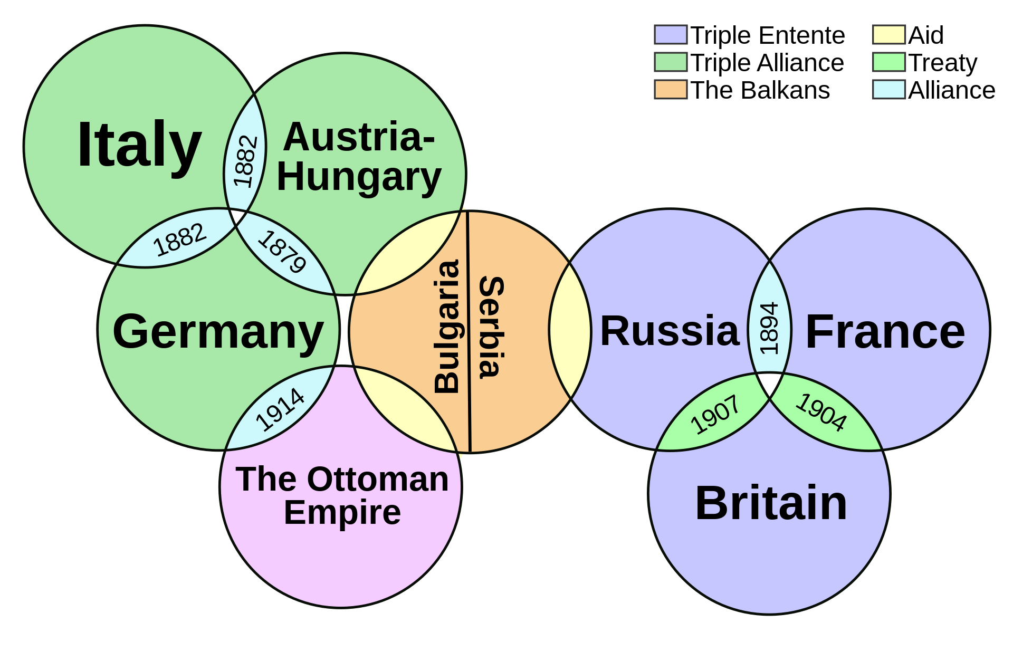

Slide 7
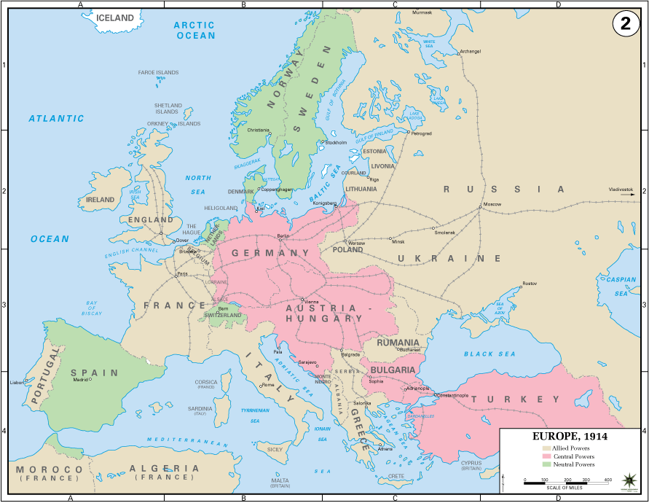

Slide 8
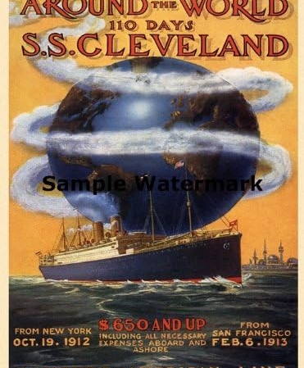
Globalism
Medelklassen kunde njuta av att resa i Europa. Museer, sevärdheter, restauranger, badhotell etc.
Arbetarrörelsen även med. Arbetare hade sina representater vid internationella möten och organisationer

Slide 9
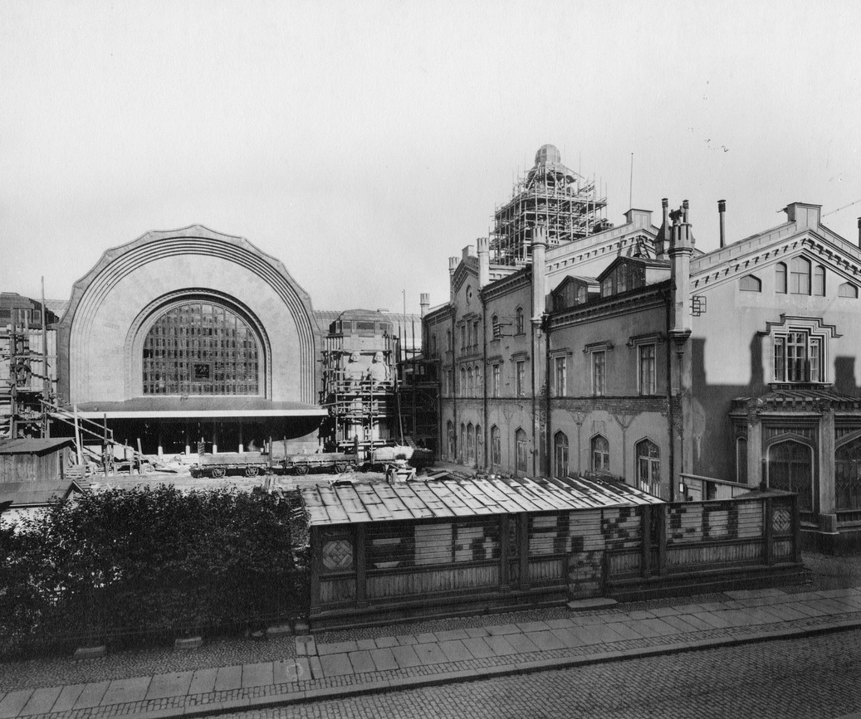
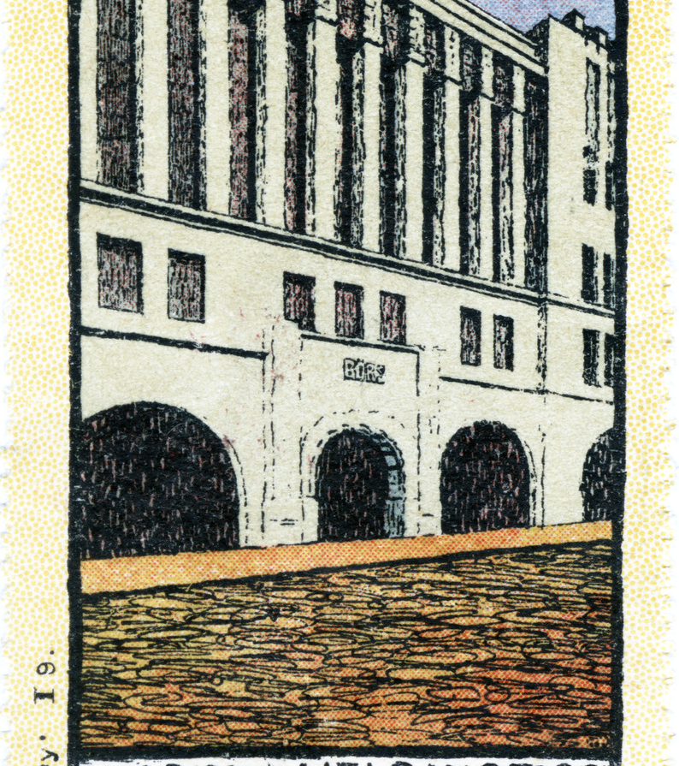
Finland, Helsingfors

